Slide 1

RESPONSABILIDAD DISCIPLINARIA POR FALSEDAD EN DOCUMENTOS
OFICINA DE CONTROL DISCIPLINARIO INTERNO

Slide 2





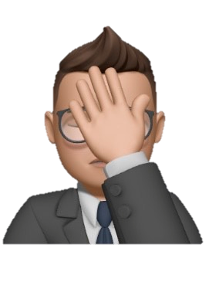
¡OJO! ES UNA FALTA GRAVISIMA
¿QUÉ ES LA FALSEDAD DE UN DOCUMENTO?
La Ley 1952 de 2019 nos remite a los DELITOS.
Es la modificación, alteración o
falsificación de una parte o
todo el documento con la
intención de que parezca
autentico.
Art. 65 “Faltas que coinciden con descripciones típicas de la ley penal. /…/ constituirá falta gravísima realizar objetivamente una descripción típica consagrada en la ley como delito sancionable a título de dolo, cuando se cometa en razón, con ocasión o como consecuencia de la función o cargo, o abusando de él.

Slide 3




¿Qué es la falsedad ideológica?
Descripción típica en el código penal (Ley 599 de 2000)…
Se da en el momento en que en un escrito genuino se incluyen manifestaciones contrarias a la verdad.
Esencialmente, implica mentir sobre la información que se encuentra en un documento oficial.
"Artículo 286. Falsedad ideológica en documento público. El servidor público que en ejercicio de sus funciones, al extender documento público que pueda servir de prueba, consigne una falsedad o calle total o parcialmente la verdad (…)
1

Slide 4


Obtención de documento público falso
"Artículo 287. Falsedad material en documento público. El que falsifique documento público que pueda servir de prueba (…)
2
3
Se refiere a inducir en error a un servidor público, durante el ejercicio de sus funciones, para obtener un documento público que pueda servir como prueba, mediante la presentación de información falsa o omitiendo la verdad total o parcialmente. Art. 288
¿Qué es la falsedad material?
Esta tiene lugar cuando se crea totalmente el documento falso, es decir, se imita uno ya existente o se altera el contenido físico de un escrito auténtico.

Slide 5

4
Consiste en falsificar un documento privado que pueda ser utilizado como prueba, sin la necesidad de que el documento sea emitido por una autoridad pública. Art. 259
Falsedad en documento privado
Cuando una persona utiliza un documento público falso que podría servir como prueba, aunque no haya participado en su falsificación. Art. 291.
Uso de documento falso
5

Slide 6
